Slide 1
Bài 2
Ngôi nhà của em (tiết 2)

Slide 2
Khởi động

Slide 3
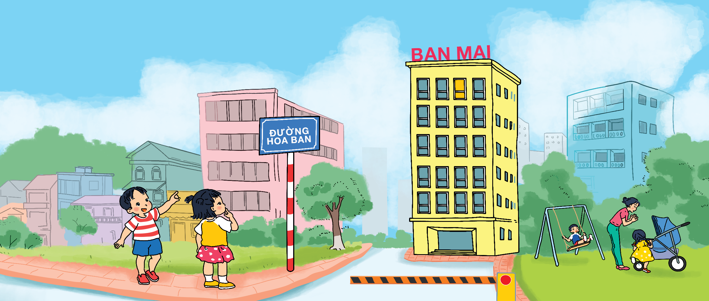
Khám phá
Nhà bạn Minh ở đâu?

Slide 4

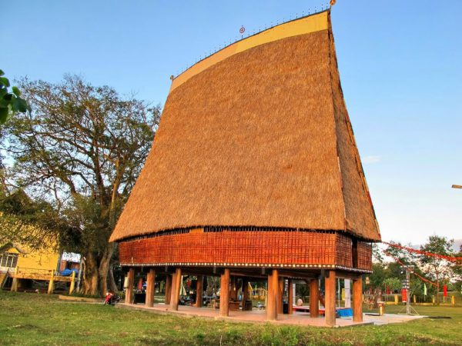
Nhà mái lá
Nhà Rông

Slide 5
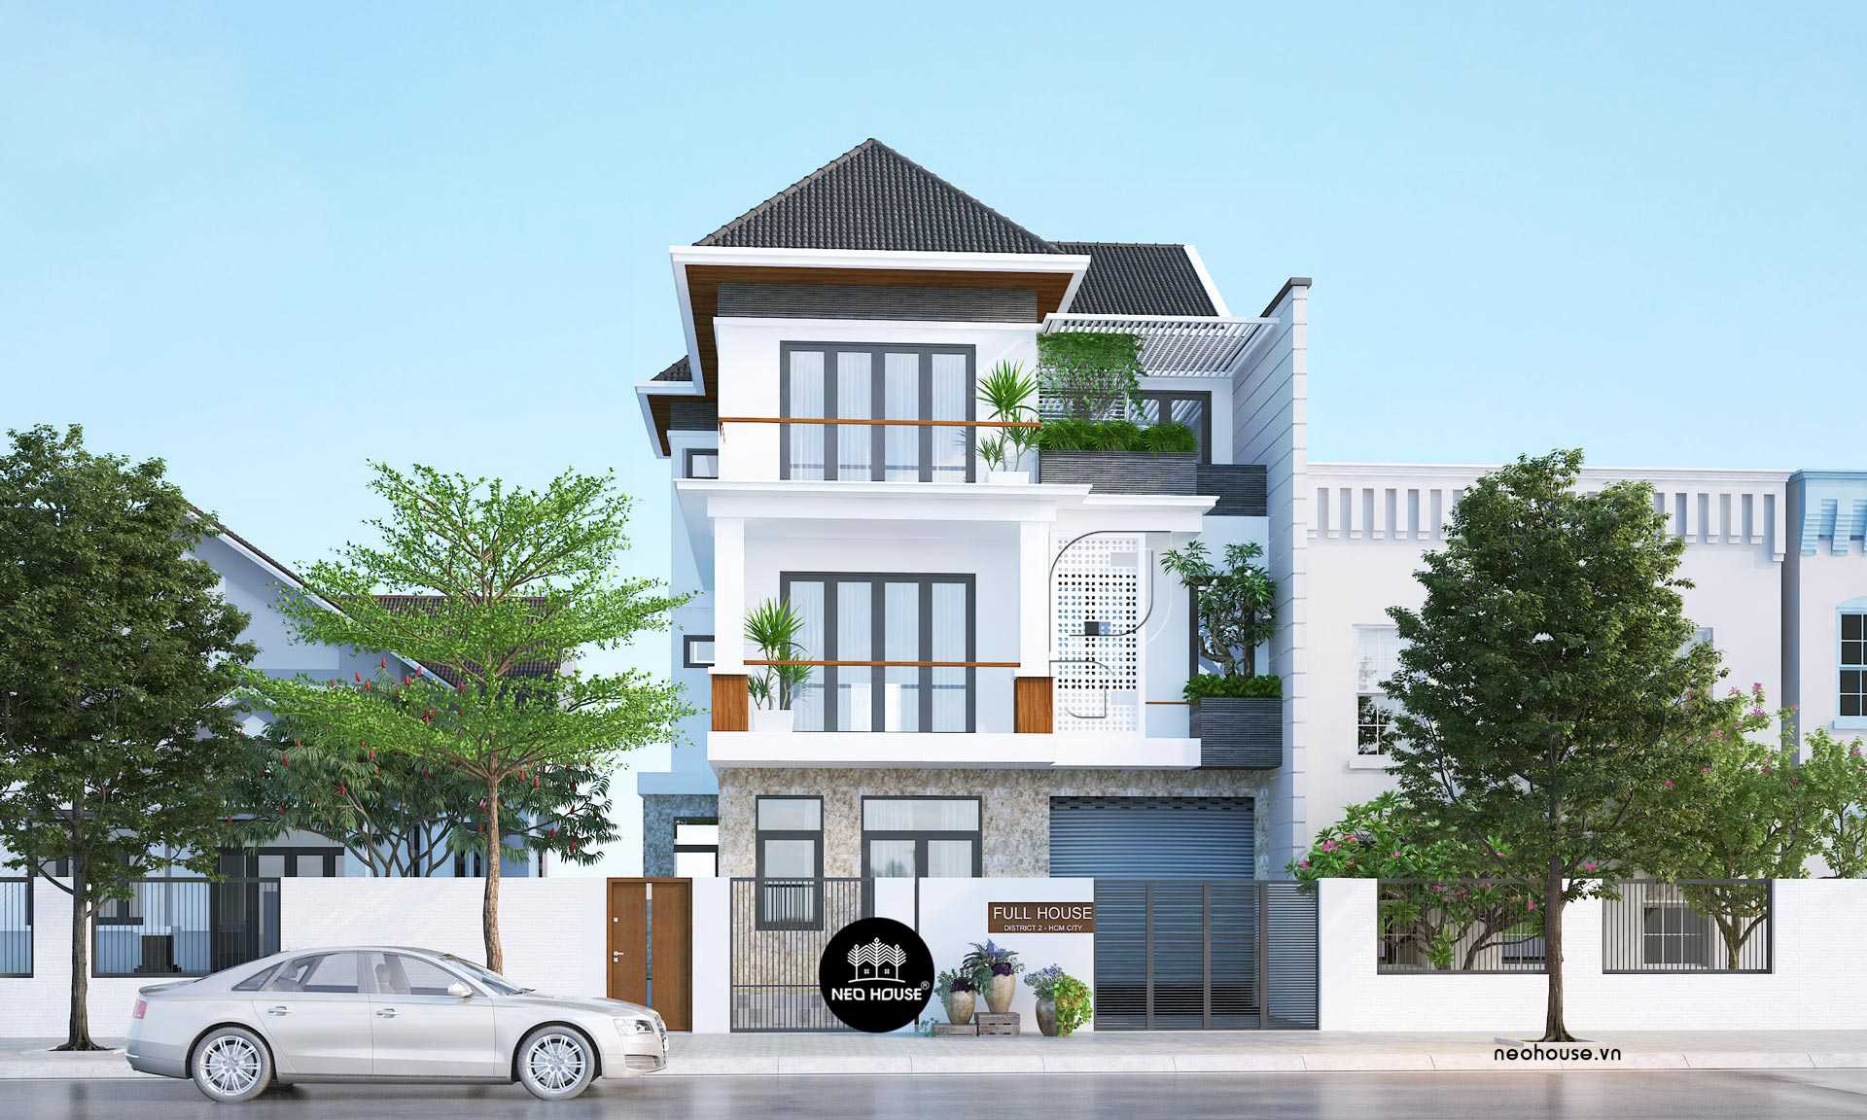
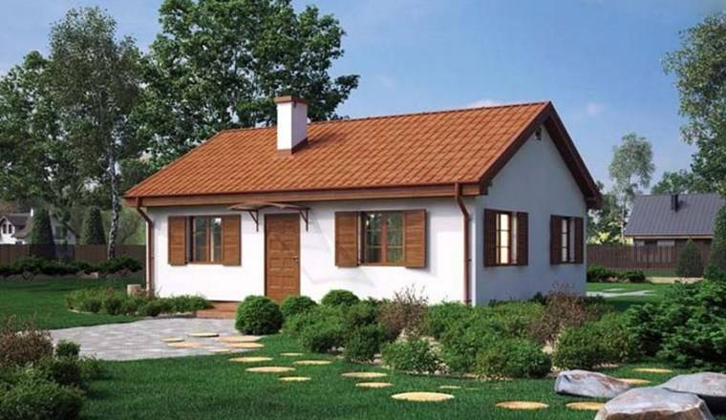
Nhà cao tầng
Nhà mái ngói

Slide 6
Vận dụng
Làm thiệp

Slide 7


Củng cố bài học

